Slide 1



Slide 2
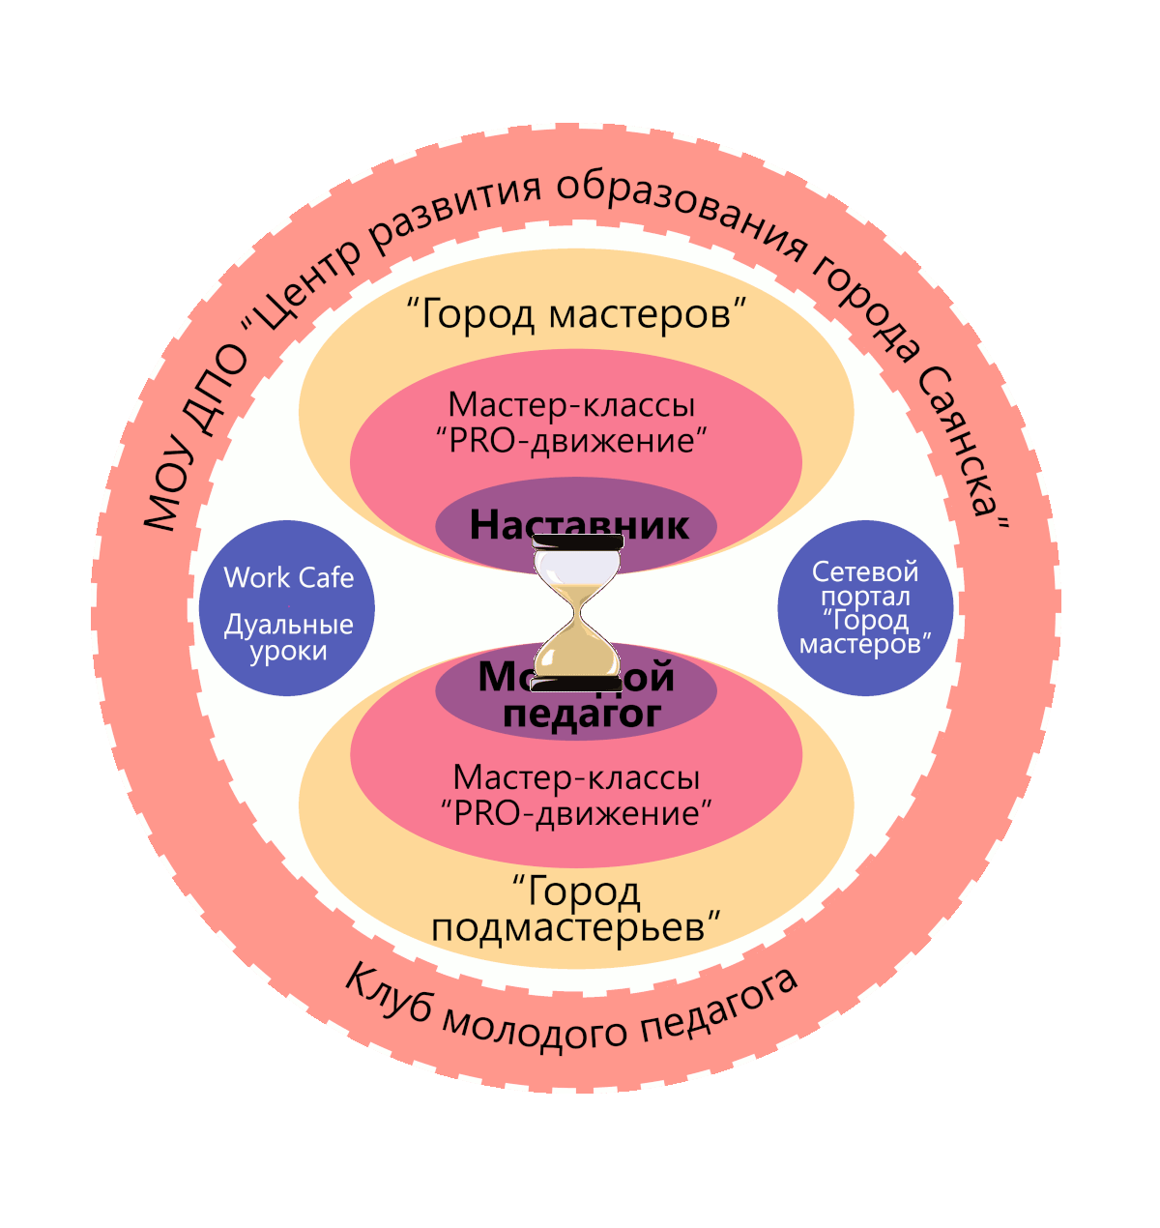

Slide 3
Вид практики – наставничество
Модель: «творческий тандем»
Модель способствует формированию полноценной команды. Члены команды работают совместно, разделяют ответственность за результат.

Slide 4
Количество участников второго этапа
проекта – 91 человек:
37 наставников
54 молодых педагогов

Slide 5
На общественно-педагогическую экспертизу представлено 25 наставнических практик:
10 – наставники СОШ (автор – 5 практик; авторский коллектив – 5 практик), что составляет 89 % наставников СОШ;
15 – наставники ДОУ (автор – 12 практик; авторский коллектив – 3 практики), что составляет 95 % из числа наставников ДОУ.

Slide 6
Сильные стороны представленных наставнических практик | Слабые стороны представленных наставнических практик
Использование традиционных и современных форм, моделей наставничества Актуальность и обоснованность решаемой (затронутой) проблемы Цели и задачи соответствуют ожидаемому результату Обоснованность алгоритма при реализации практики. Многообразие задействованных ресурсов и возможностей для приобретения и развития компетенций и обратной связи Эффективность применяемых инструментов наставничества доказана представленными результатами профессионального и личностного роста Профессиональный тандем «Мастер-Подмастерье» работает совместно, разделяя ответственность за результат | Недостаточный уровень методологической грамотности при описании собственной практики Недостаточно глубокий анализ применения инструментов реализации практики. Избыточность теоретического материала и объем поставленных задач Нецелесообразность выбора способов решения поставленных задач Не в полном объеме простроена работа в системе обратной связи «наставник - молодой педагог» ( как следствие, цель практики не соответствует результату)

Slide 7
Возможности | Угрозы
Создание творческого и профессионального тандема «Мастер-Подмастерье» на долгосрочную перспективу Поддержка самостоятельности в решении жизненных вопросов, в формировании профессионально-личностной позиции, в реализации намеченной цели. Психологическая готовность молодого педагога к различным конкурсам, к подготовке документов на аттестацию. Формирование у молодых педагогов вместо «лоскутных» знаний системы профессиональных компетенций Трансляция передовых идей через молодого учителя | 1.Отсутствие согласованности – обсуждения и принятия совместного решения о профессиональном продвижении наставляемого. 2.Отсутствие у молодого педагога мотивации к профессиональному развитию и закреплению в кадровом составе ОУ. 3.Стремительная неустойчивость интересов в профессии ( как следствие, отсутствие творческой индивидуальности) 4.Психологическая усталость и профессиональное выгорание

Slide 8
Лучший итоговый продукт ( молодые педагоги)
– таблица модельного паспорта на аттестацию
( раздел «Методическая работа»)
1. Пинюгина Светлана Анатольевна (СОШ №4)
2. Левкина Любовь Юрьевна ( Гимназия им.
В.А.Надькина)
3.Борисенко Наталья Викторовна ( СОШ №2)
4.Макарова Татьяна Сергеевна ( СОШ №4)

Slide 9
Лучший методический продукт
( молодые педагоги)
1. Борисенко Наталья Викторовна ( СОШ №2)
2. Левкина Любовь Юрьевна ( Гимназия им.
В.А. Надькина)

Slide 10
Лучшие самодиагностики
«Точки профессионального роста»
(молодые педагоги)
Левкина Любовь Юрьевна ( Гимназия им.
В.А. Надькина)
Борисенко Наталья Викторовна ( СОШ №2)
Макарова Татьяна Сергеевна ( СОШ №4)

Slide 11
Лучшие наставнические практики СОШ
– Лаптева Ольга Тихоновна (СОШ №4)/ Пинюгина Светлана Анатольевна (СОШ №4)
– Никитюк Татьяна Валерьевна (Гимназия им. В.А. Надькина)/ Левкина Любовь Юрьевна ( Гимназия им. В.А. Надькина)
– Замолоцкая Антонида Яковлевна ( СОШ №4)
Березка Ольга Николаевна ( СОШ №4)
Матвеенко Татьяна Михайловна ( СОШ №4)/Филипенко Алена Юрьевна ( СОШ №4); Макарова Татьяна Сергеевна (СОШ №4)
– Шопова Наталья Павловна ( СОШ №3); Чиркунова Мария Романовна ( СОШ №3)/Попова Дина Николаевна ( СОШ №3)

Slide 12
Лучший итоговый продукт ( молодые педагоги)
– таблица модельного паспорта на аттестацию
( раздел «Методическая работа»)
1.Виноградова Яна Сергеевна, ДОУ №19
2.Потапова Юлия Витальевна, ДОУ №23
3.Яскевич Антонина Николаевна, ДОУ №35
4.Горлачева Ольга Валерьевна, ДОУ №10
5.Сумина Зарина Курбоналиевна, ДОУ №10
6. Ефимова Мария Ивановна, ДОУ №10
7. Шишлянникова Ирина Федоровна, ДОУ №22
8. Малых Оксана Сергеевна, ДОУ №27
9. Аференок Татьяна Александровна, ДОУ №27
10.Зыкова Наталья Александровна, ДОУ №36
11. Цыклер Нина Сергеевна, ДОУ №36
12.Бугрова Надежда Валерьевна, ДОУ №36

Slide 13
Лучший методический продукт
( молодые педагоги)
Юрина Юлия Николаевна - МДОУ 35

Slide 14
Лучшие самодиагностики
«Точки профессионального роста»
(молодые педагоги)
1.Горбунова Анастасия Константиновна
(ДОУ №21)
2.Ефимова Мария Ивановна (ДОУ №10)

Slide 15
Лучшие наставнические практики ДОУ
Вишнякова Татьяна Геннадьевна (ДОУ №21)/Горбунова Анастасия Константиновна (ДОУ №21);
Кудерова Елена Геннадьевна (ДОУ №25) / Юрина Юлия Николаевна (ДОУ №35); Железцова Алена Леонидовна (ДОУ №22); Орсоева Ольга Олеговна (ДОУ №25);Жданова Анна Викторовна (ДОУ №25);
Курендова Ольга Степановна (ДОУ №22)/ Ефимова Мария Ивановна (ДОУ №10)/ Шишлянникова Ирина Федоровна (ДОУ №22);
Реутова Ольга Викторовна (ДОУ №21)/ Яскевич Антонина
Николаевна ( ДОУ №35), Яковлева Светлана Николаевна ( ДОУ
№35)/ Петрова Лидия Сергеевна (ДОУ №22)

Slide 16
Соц. опрос (май, 2019-2020)
(опросник Р.Б. Кэттела) приняли участие 74 % из числа молодых педагогов, которые определили роли наставников:
–«Проводник», подобно навигатору, приводящий к цели – 74,3%
– «Консультант», подающий помощь по обращению молодого педагога – 12,8%;
–«Кумир», демонстрирующий успешные профессиональные модели – 5,3 %;
–«Защитник интересов», создающий возможность трудиться в благоприятной атмосфере – 5,1%;
–«Контролер», осуществляющий коррекцию деятельности – 2,5 %.

Slide 17
(идеи А.Н. Лутошкина)
приняли участие 77% участников (молодые/ наставники), которые определили стадии развития коллектива. В нашем случае, коллектив «наставник-молодой педагог» как:
– «Алый парус» – 48,5%;
– «Горящий факел» – 22,8 %;
– «Мерцающий маяк» – 20,2%;
– «Мягкая глина» – 7,1 %;
– «Песчаная россыпь» – 1,4 %.

Slide 18
Лучшая команда
«Творческий тандем»
(наставники/молодые педагоги)
Замолоцкая Антонида Яковлевна
Березка Ольга Николаевна
Матвеенко Татьяна Михайловна( СОШ №4)
Лаптева Ольга Тихоновна (СОШ №4)
Ковалева Елена Петровна (СОШ 2)
Чемезова Алла Николаевна (СОШ 2)
- Барахаева Ольга Валерьевна
Гордина Нина Григорьевна (СОШ 2)

Slide 19
Лучшая команда
«Творческий тандем»
Наставник Кудерова Елена Геннадьевна и молодые педагоги.
2. Наставники Сергеева Ирина Алексеевна,
Ращупкина Бэлла Михайловна и молодые
педагоги.
3.Наставник Вишнякова Татьяна Геннадьевна
и молодой педагог.

Slide 20
«Наставничество – это двухсторонний процесс, который носит субъектный характер, где молодой учитель и наставник выступают субъектами взаимодействия наставнической деятельности. В процессе наставничества обе стороны (зрелое и молодое поколение) растут одновременно: одни – технически, другие – приобретая бесценный опыт»
О. Агафонова

